Slide 1
KEAJ TEEMA 2012
Työskentelyajat
Itsenäinen yöjäljen löytö
Haukun arvostelu
Muiden eläinten ajo
Maastokortin täyttö

Slide 2
HAKU
4h,ellei ajoa synny
Ei tarvitse käyttää loppuun, mikäli haku/haut ovat johtaneet ajoon ja arvostelu on voitu suorittaa loppuun ko olosuhteissa
Esim 1.Haku 40min
2.Haku 60min

Slide 3
AJO
Max 3h
Täysi ajo 120min
Jos ajo karkaa kuulumattomiin Kolmatta tuntia käytetään keruuaikana
Ajoaika 120min pyrittävä käyttämään loppuun
Esim 1.Ajo 40min louheen ja koira saa seuraavankin ketun liikkeelle, käytetään ajoaika( 80 min) loppuun

Slide 4
ITSENÄINEN YÖJÄLJENLÖYTÖ
Hakuvarmuus ja Tehokkuus 9-10
Edeltää haku ilman yöjälkeä
Vaatii koiralta metsästysintoa ja jokinasteista laajuutta
Min 30 min työskentelyä, jotta arvostelukortin kohdat 21. ja 22. numeroidaan
Yksi näyttö riittää

Slide 5
HAUKUN ARVOSTELU
60. Kuuluvuus 1-5 = Numeron perusta
61. Kertovuus 3-5 = 1 piste (vaatii näköhavainnon)
62. Intohimoisuus 3-5 = 1 piste
63. Tiheys 3-5 = 1 piste
64. Äänien määrä 3-5 = 1 piste
65. Sukupuolileima 4-5 = 1 piste

Slide 6
MUIDEN ELÄINTEN AJO 72
Jos kyse on turkisriistasta ( minkistä-karhuun ) arvostellaan lievemmin, siis ainoastaan todetaan, merkataan ylös ja kytketään koira.
Ainoa `rangaistus´ ko suorituksen ajalta on työskentelyajan kuluminen
Sorkkaeläintä max 30 min ajoa/ajoja ja koettelu päättyy
Jänis haulla 3x ja ajolla 2x ja koira ei itse lopeta ja on vaikea kiinniotettava

Slide 7
MAASTOKORTIN TÄYTTÖ
Kellonajat minuuttitaulukkojen alkuun täysille tunneille
Lisähavainnot lyhyt maininta maastokorttiin
Laskutoimitukset työskentelyajoista reaaliajassa
Täytä aina lisätiedot ennen ominaisuuspisteitä,jolloin varmistut,että antamasi numerot ovat suhteessa ominaisuuspisteisiin
Näyttö koiranohjaajalle

Slide 8
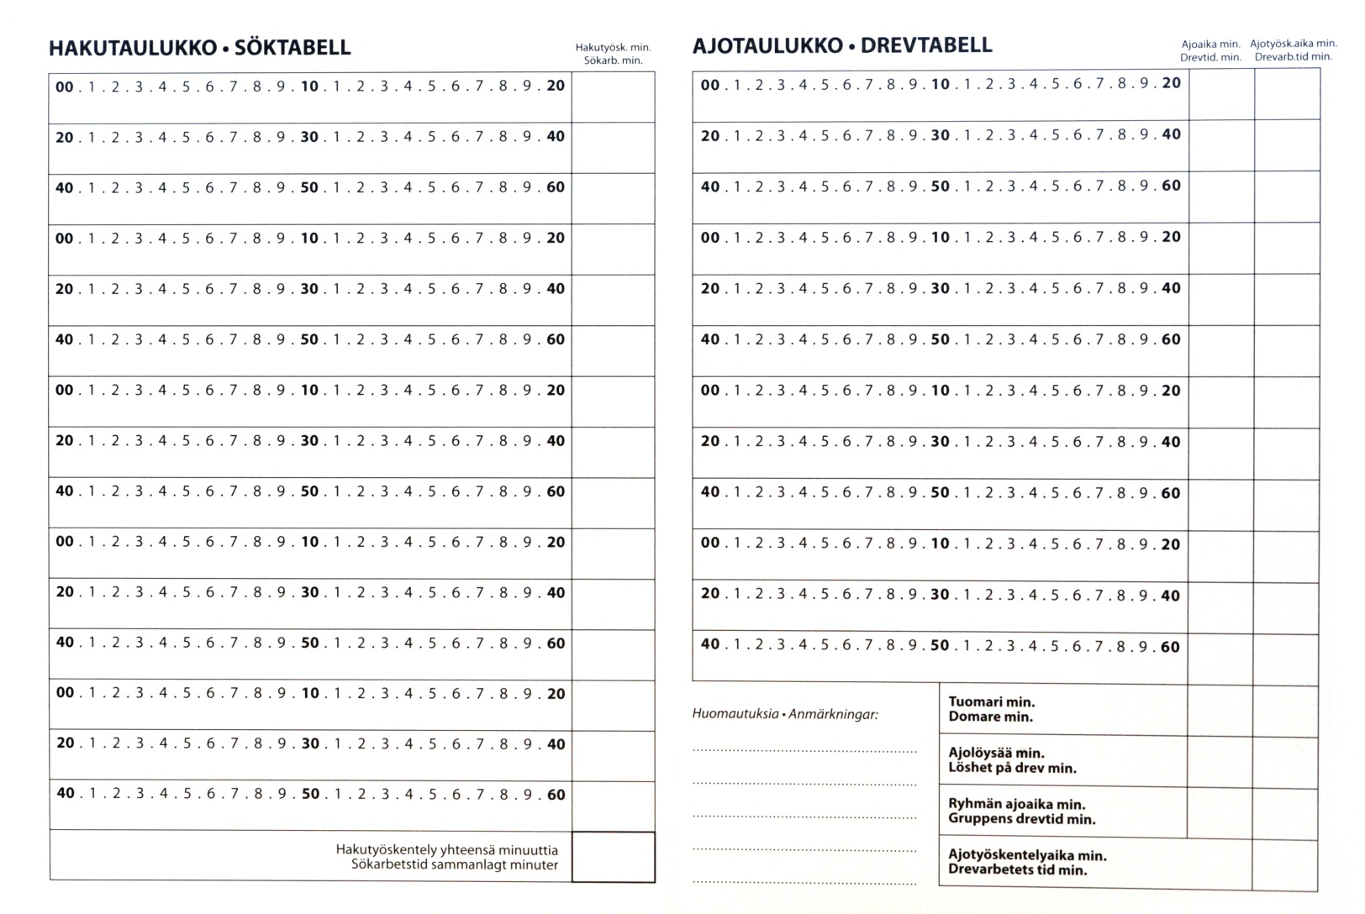
TÄYDET TUNNIT NUMEROIDAAN

Slide 9
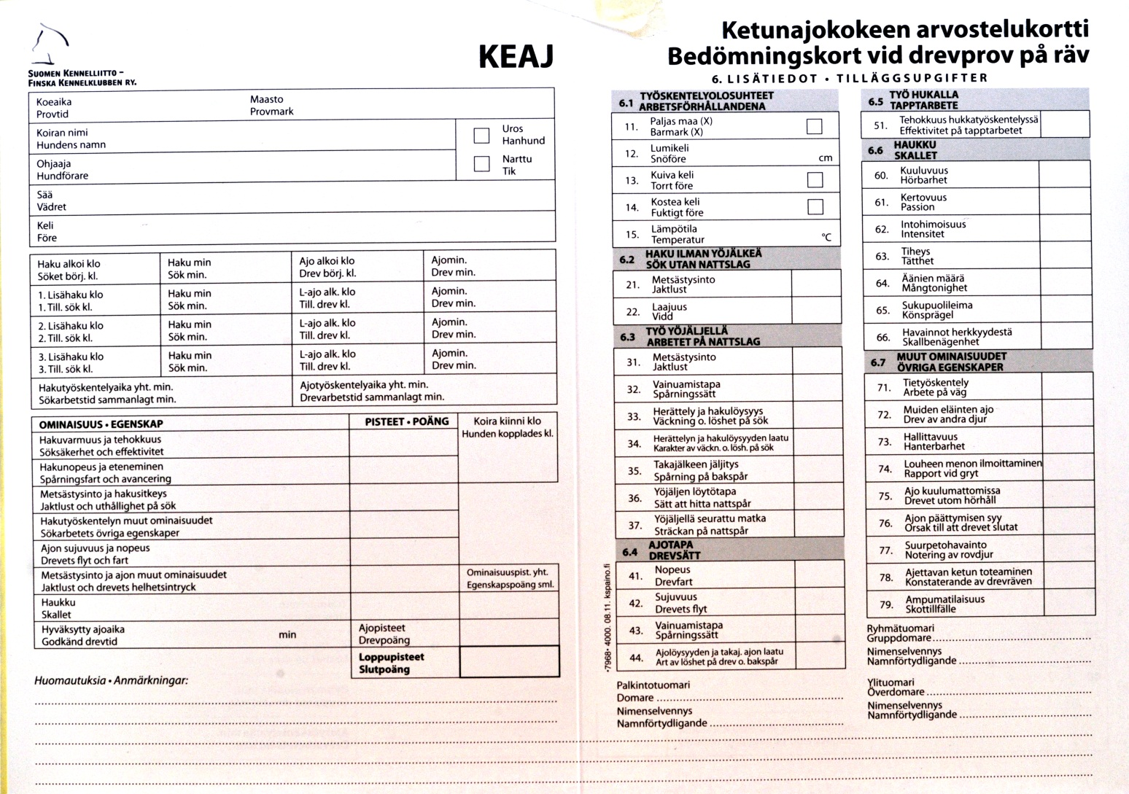
LISÄTIEDOT ENNEN OMINAISUUSPISTEITÄ

Slide 10
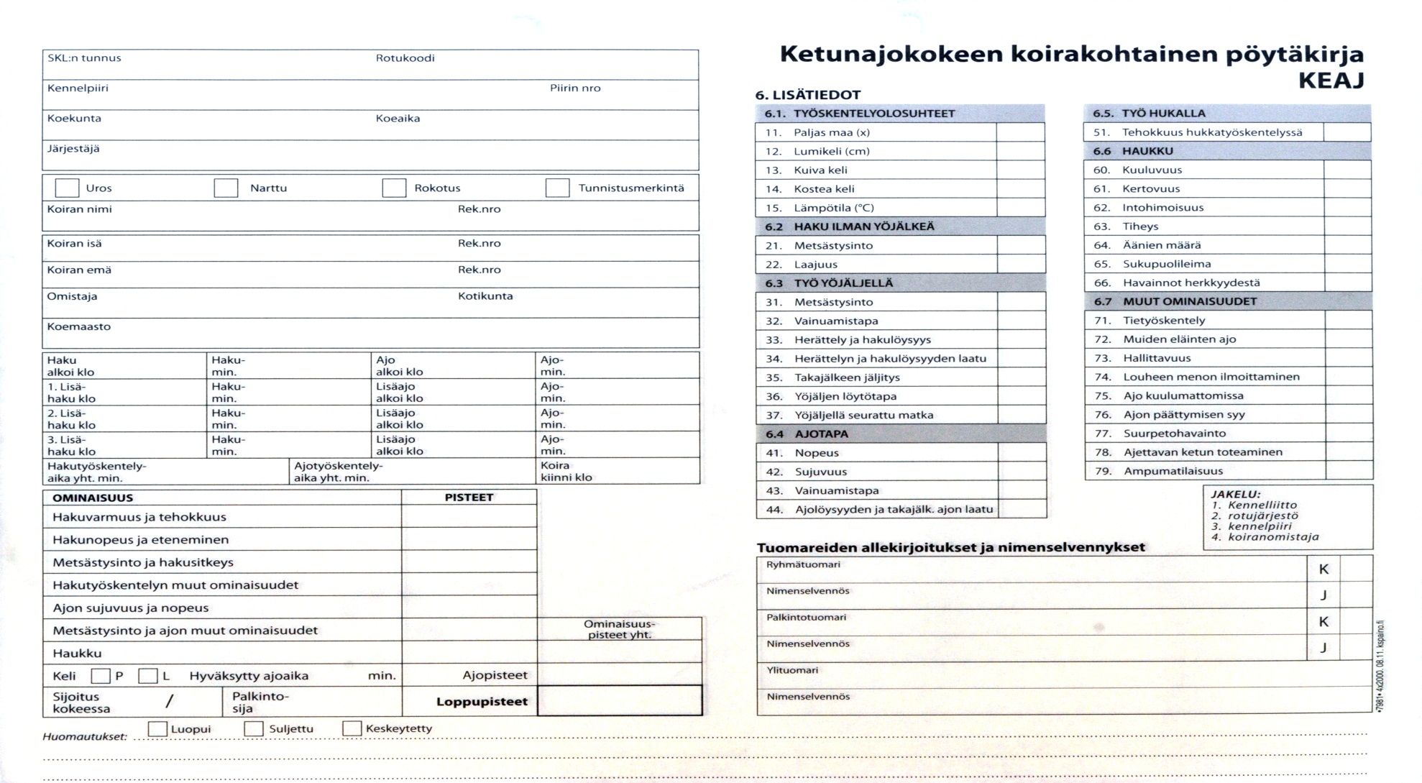
LASKUTOIMITUKSET YHTEENSÄ
Haku ja AJO

